Slide 1
Système PVT
| Professionnel | Qualité | Intégrité |
Jiaxing Yunyu New Energy Co., Ltd.
La science et la technologie sont la première force productive, les personnes sont la première ressource

Slide 2
CONTENU
——CONTENTS——
01
02
03
04
05
Profil de l'entreprise
Système solaire photovoltaïque/thermique
Champ d'application
Quatre en un réseau régional
Économies d'énergie

Slide 3
Profil de l'entreprise
Company introduction
01
——CONTENU——

Slide 4
Profil de l'entreprise
Page 4
Jiaxing Yunyu New Energy Co., Ltd.
Jiaxing Gyunyu Solar se consacre à la recherche sur le solaire thermique depuis plus de 16 ans, à la recherche sur les systèmes photovoltaïques depuis plus de 6 ans et à la recherche sur les systèmes depuis plus de 4 ans. Elle a obtenu un certain nombre de brevets d'invention nationaux pour plus de 10 systèmes d'intégration solaire thermique photovoltaïques, en se concentrant sur la production à grande échelle et sur l'ensemble de la recherche et de l'installation de systèmes solaires thermiques photovoltaïques.

Slide 5
Système solaire photovoltaïque/thermique
Photovoltaic/ thermal solar system
02
——CONTENU——

Slide 6
Système solaire photovoltaïque/thermique
Page 6
La technologie PVT est une technologie de fourniture intégrée de chaleur et d'électricité combinées par le photovoltaïque et le solaire thermique. Avec les panneaux PV traditionnels, 100 % de l'énergie solaire est rayonnée sur les panneaux PV, dont seulement 17 à 23 % environ sont convertis en énergie électrique par les panneaux PV, les 5 % restants sont réfléchis, et les 65 à 70 % restants de l'énergie solaire sont absorbés et chauffés par les panneaux PV traditionnels sous forme de chaleur résiduelle, qui est finalement distribuée dans l'air. Mais notre technologie PVT, en absorbant la quantité maximale de chaleur perdue de ce panneau photovoltaïque, à travers la pompe de circulation, stockée dans le réservoir d'eau, et en utilisant la pompe à chaleur, la pompe à chaleur à source d'eau et d'autres technologies, une température constante supplémentaire, pour atteindre la demande d'eau chaude, de chauffage. La technologie PVT permet d'obtenir un rendement global plus élevé et une meilleure utilisation du spectre solaire.
Les panneaux PVT absorbent la chaleur résiduelle des panneaux PV tout en donnant à ces derniers un effet de refroidissement, augmentant ainsi la vente d'électricité des panneaux d'environ 11 % tout au long de l'année, et jusqu'à 21 % en été.

Slide 7
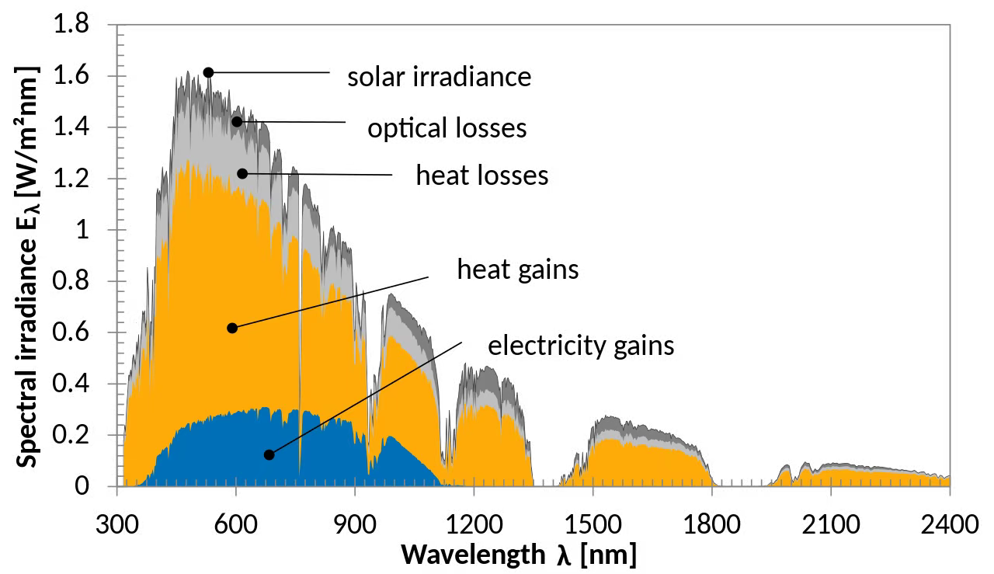
Système solaire photovoltaïque/thermique
Page 7
irradiance solaire
pertes optiques
pertes thermiques
gains de chaleur
gains d'électricité
Irradiance spectrale E_{λ}[W/m²nm]
Longueur d'onde λ[nm]
Les panneaux solaires photovoltaïques ne peuvent être pleinement convertis en électricité que lorsque la température est adéquate. Nos panneaux PVT donnent aux panneaux photovoltaïques une température de surface plus basse et augmentent l'efficacité de la production d'électricité.

Slide 8
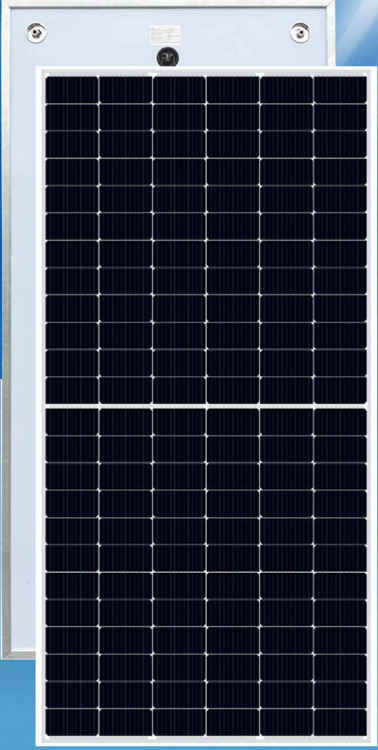
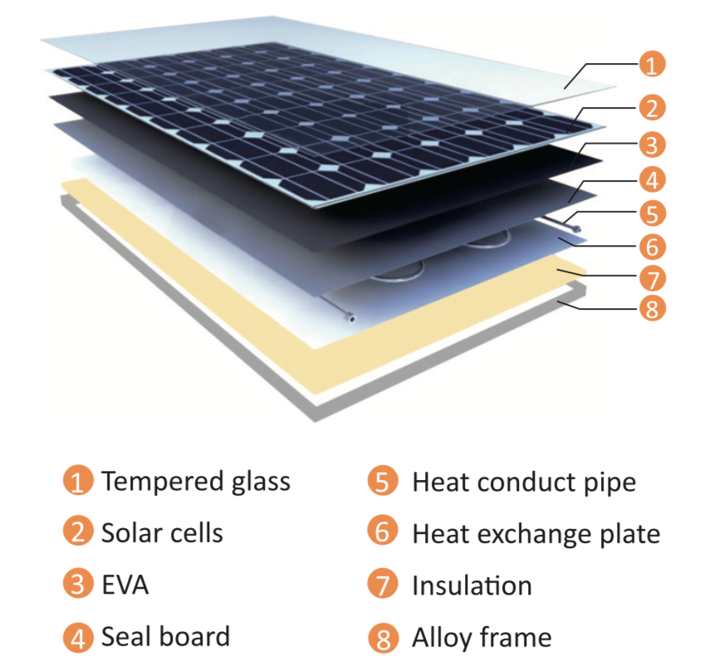
Système solaire photovoltaïque/thermique
Page 8
Diagramme schématique de nos panneaux PVT
1. Verre trempé
2. Cellules solaires
3. EVA
4. Panneau d'étanchéité
5. Tube conducteur de chaleur
6. Plaque d'échange thermique
7. Isolation
8. Cadre en alliage

Slide 9
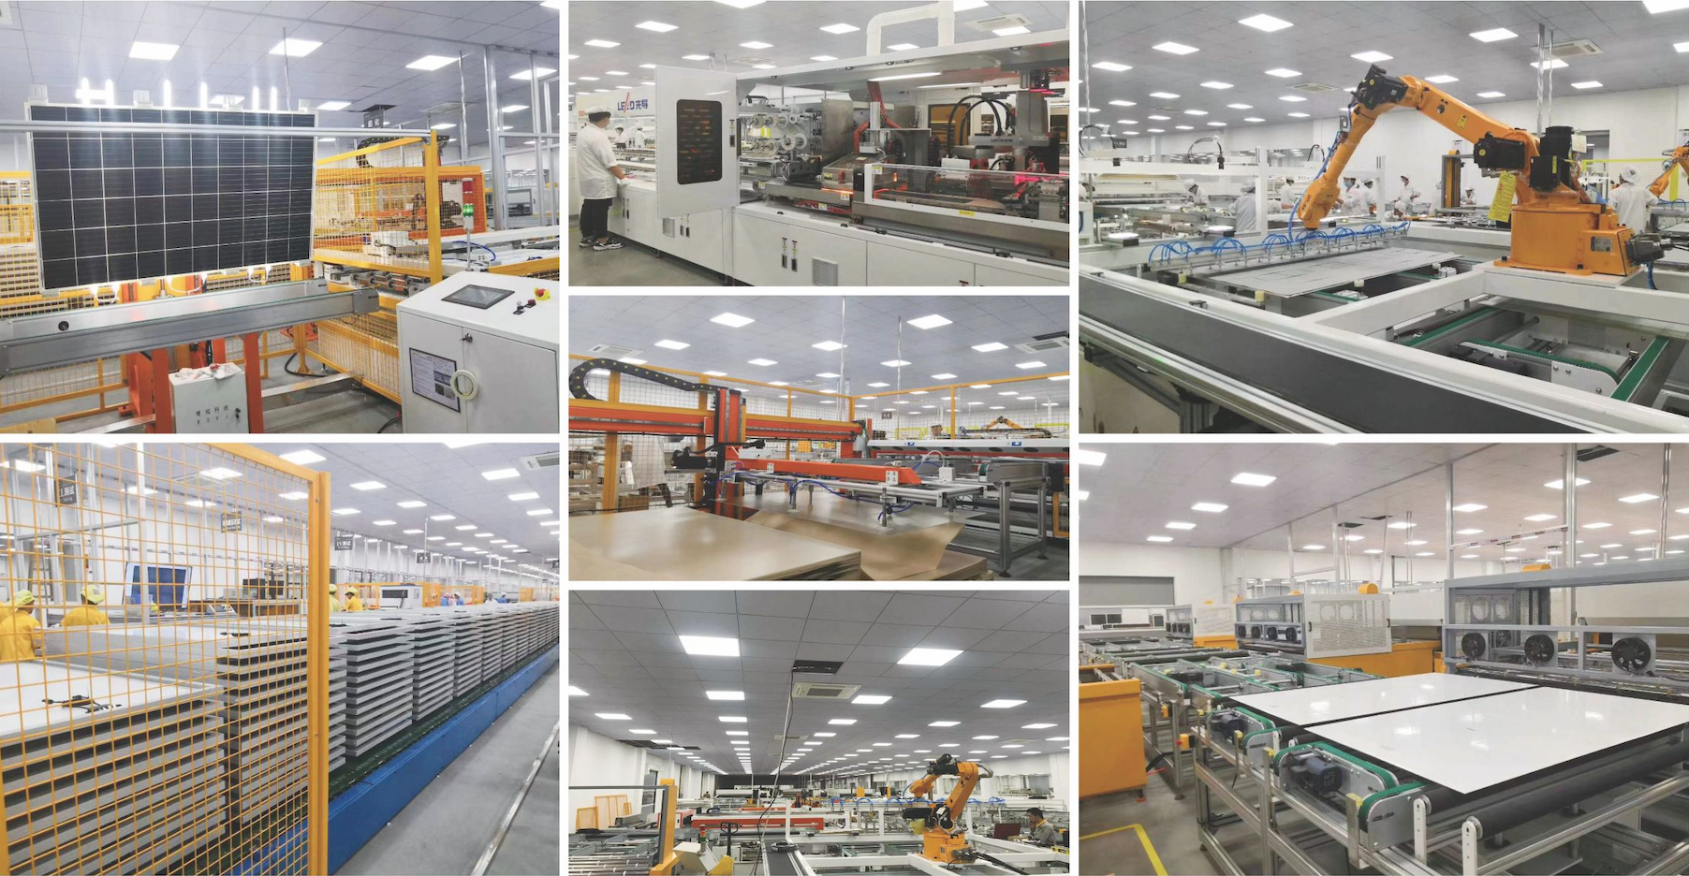
Système solaire photovoltaïque/thermique
Page 9

Slide 10
Champ d'application
Scope of application
03
——CONTENU——

Slide 11
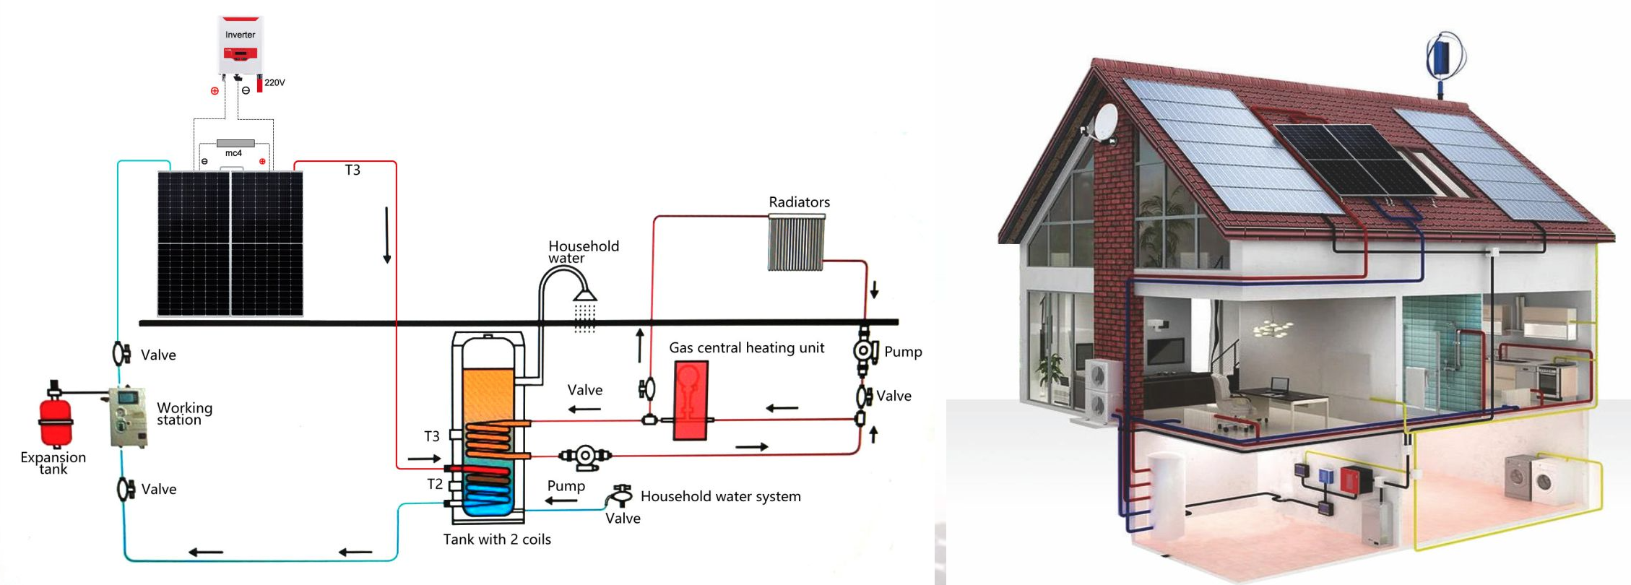
Champ d'application
Page 11
01 Chauffage résidentiel et fourniture d'eau chaude
02 Piscine chauffée
03 Approvisionnement en eau chaude et le chauffage pour les écoles et les hôpitaux,
04 Chauffage et fertilisation des serres et des fermes
Onduleur
Radiateurs
Eau domestique
Vanne
Unité de chauffage central au gaz
Pompe
Poste de travail
Vanne
Vanne
Vase d'expansion
Pompe
Vanne
Système d'eau domestique
Réservoir avec 2 serpentins
Vanne

Slide 12
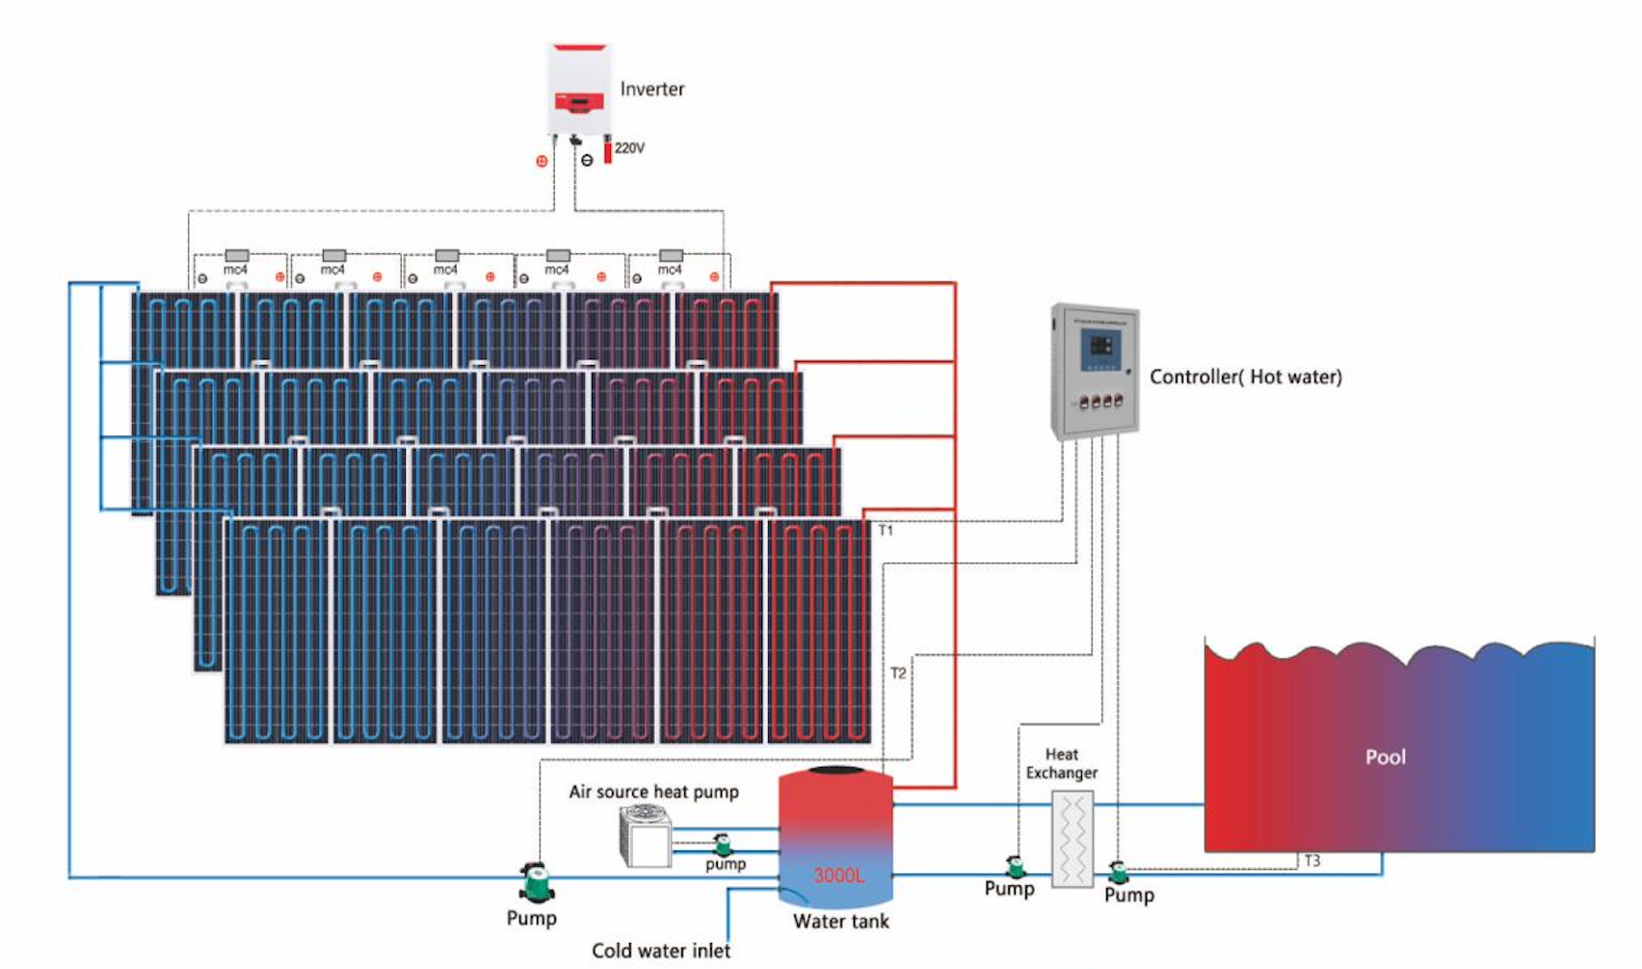
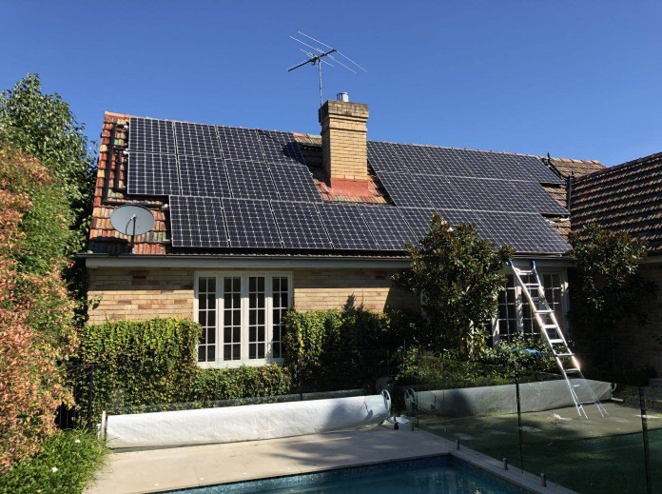
Champ d'application
Page 12
01 Chauffage résidentiel et fourniture d'eau chaude
02 Piscine chauffée
03 Approvisionnement en eau chaude et le chauffage pour les écoles et les hôpitaux,
04 Chauffage et fertilisation des serres et des fermes
Onduleur
Échangeur de chaleur
Piscine
Pompe à chaleur à air
Pompe
Pompe
Pompe
Pompe
Entrée d'eau froide
Réservoir d'eau

Slide 13
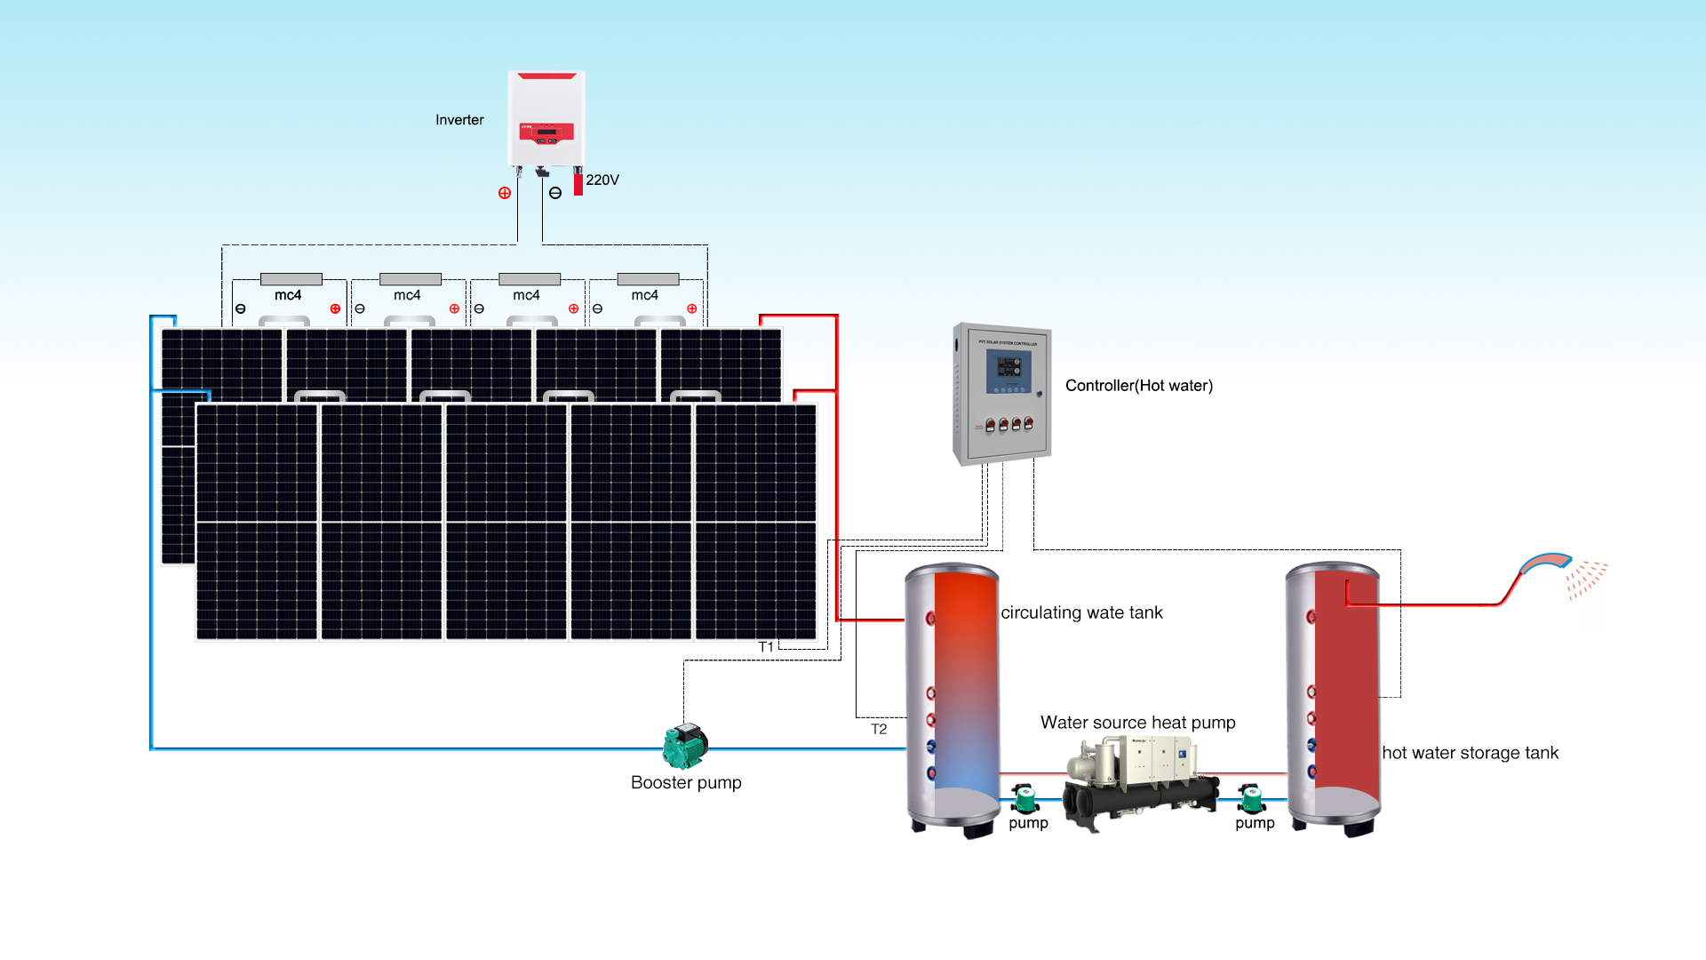
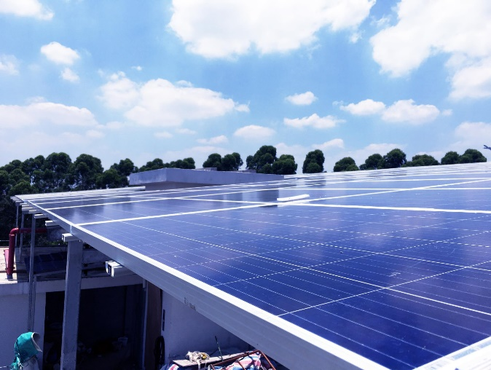
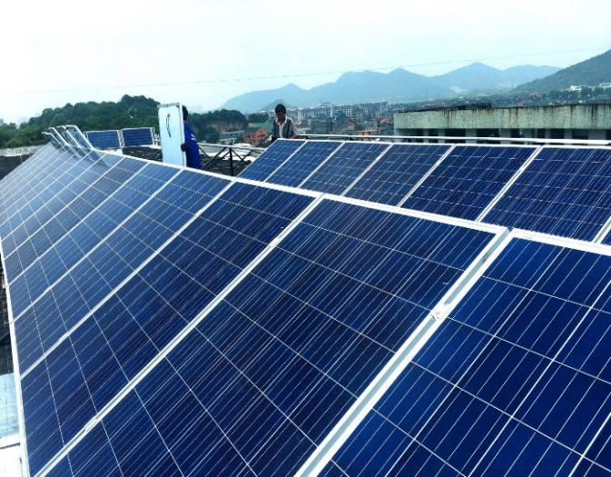
Champ d'application
Page 13
01 Chauffage résidentiel et fourniture d'eau chaude
02 Piscine chauffée
03 Approvisionnement en eau chaude et le chauffage pour les écoles et les hôpitaux,
04 Chauffage et fertilisation des serres et des fermes
Onduleur
Contrôleur (eau chaude)
réservoir d'eau de circulation
Pompe à chaleur à eau
réservoir de stockage d'eau chaude
Pompe de surpression
Pompe
Pompe

Slide 14
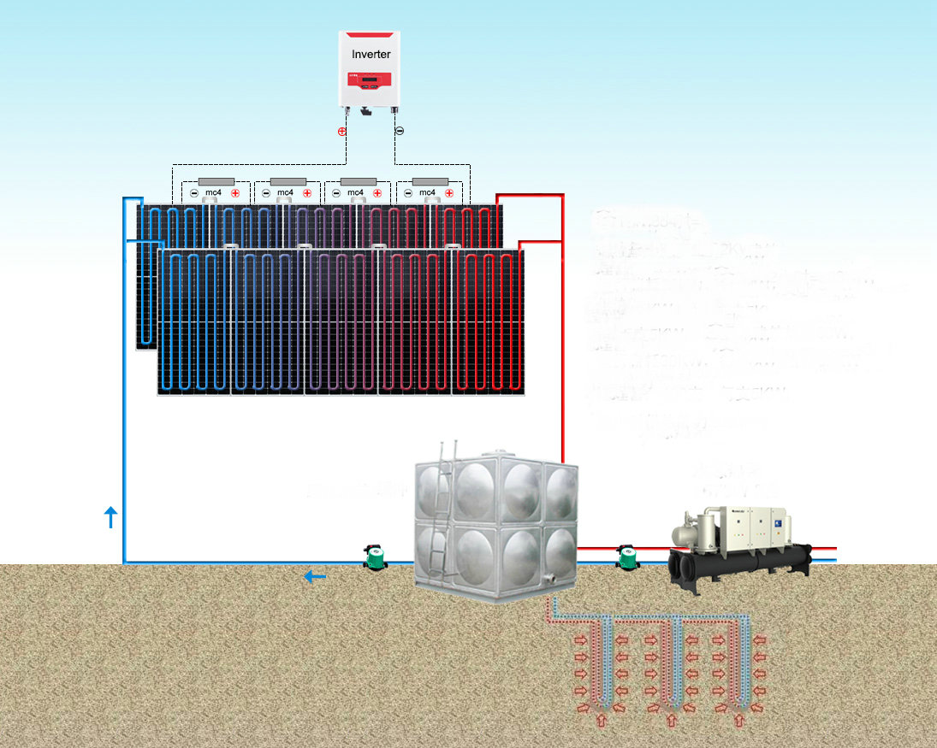
Champ d'application
Page 14
01 Chauffage résidentiel et fourniture d'eau chaude
03 Approvisionnement en eau chaude et le chauffage pour les écoles et les hôpitaux,
04 Chauffage et fertilisation des serres et des fermes
02 Piscine chauffée
Onduleur

Slide 15
Quatre en un réseau régional
Four in one regional network
04
——CONTENU——

Slide 16
Quatre en un réseau régional
Page 16
Solaire
Chauffage solaire
Collecteur thermique
Réservoir d'eau
Bâtiment
Pompe à chaleur pour le chauffage
Capteur solaire
Énergie géothermique
Extraction de la chaleur du sol
Électricité
Pompes à chaleur
Échangeur de chaleur géotubes
Le couplage unique de plusieurs technologies, utilisant le PVT, la pompe à chaleur et le stockage d'énergie intersaisonnier, permet de produire de l'électricité, du chauffage, du refroidissement et de l'eau chaude en une seule opération. Nous pouvons fournir une gamme complète de services en termes de produits, de conception, d'installation et de service après-vente.

Slide 17
Page 17
Économies d'énergie
Energy conservation
05
——CONTENU——

Slide 18
Économies d'énergie
Page 18
Pourquoi se concentrer sur le chauffage ?
Au Canada, 80 % de la consommation d'énergie résidentielle est destinée au chauffage à basse température.
Principalement non renouvelable, elle entraîne d'importantes émissions de gaz à effet de serre.
Pourquoi le chauffage solaire ?
Les améliorations de l'EE sont plus coûteuses et entraînent des économies d'énergie plus faibles à mesure que l'EE de la maison augmente.
Les capteurs solaires thermiques sont très efficaces pour produire de la chaleur à basse température.
Secteur résidentiel
Chauffage des locaux 63%
Chauffage de l'eau 17%
Appareils ménagers 14%
Éclairage 4%
Refroidissement des locaux 1%
Chauffage des locaux
Pourquoi se concentrer sur le chauffage ?
Rialta
Nebula
Pinnacle4
Puissance (Rialta)
Puissance (Nebula)
Puissance (Pinnacle4)
Dans les zones où le chauffage est nécessaire, comme les maisons familiales du nord de la Chine, 80% de l'énergie est utilisée pour le chauffage à basse température, 17% pour l'eau chaude, 14% pour la consommation électrique, 4% pour l'éclairage et seulement 1% pour le refroidissement. Le chauffage représente la majeure partie de la consommation d'énergie des ménages. La PVT résout la plupart des besoins en chauffage et en électricité, ce qui en fait un véritable bâtiment sans carbone.
ÉnerGuide ratina

Slide 19
Pourquoi le stockage saisonnier ?
Page 19
Pourquoi le stockage saisonnier ?
■Il existe un décalage important entre la disponibilité de l'énergie solaire et la demande de chauffage.
■Pour Drake Landing, 60 % de la charge annuelle de chauffage se produit au cours de mois avec 16 % de la collecte solaire annuelle.
■Les systèmes de chauffage solaire avec stockage à court terme atteignent une fraction solaire maximale de 40 à 50 % au Canada.
■Les systèmes de chauffage solaire à stockage saisonnier atteignent une fraction solaire de 90 à 100 %.
Demande d'énergie
Énergie solaire

Slide 20
Merci pour votre attention
La science et la technologie sont la première force productive, les personnes sont la première ressource.
PPT模板下载：www.1ppt.com/moban/ 行业PPT模板：www.1ppt.com/hangye/
节日PPT模板：www.1ppt.com/jieri/ PPT素材下载：www.1ppt.com/sucai/
PPT背景图片：www.1ppt.com/beijing/ PPT图表下载：www.1ppt.com/tubiao/
优秀PPT下载：www.1ppt.com/xiazai/ PPT教程： www.1ppt.com/powerpoint/
Word教程： www.1ppt.com/word/ Excel教程：www.1ppt.com/excel/
资料下载：www.1ppt.com/ziliao/ PPT课件下载：www.1ppt.com/kejian/
范文下载：www.1ppt.com/fanwen/ 试卷下载：www.1ppt.com/shiti/
教案下载：www.1ppt.com/jiaoan/
字体下载：www.1ppt.com/ziti/

